Slide 1

재외동포를 위한 한국어(영어권)
4-2
재미한국학교협의회 (NAKS)
The National Association for Korean Schools

Slide 2





재미한국학교협의회 (NAKS)
The National Association for Korean Schools

Slide 3
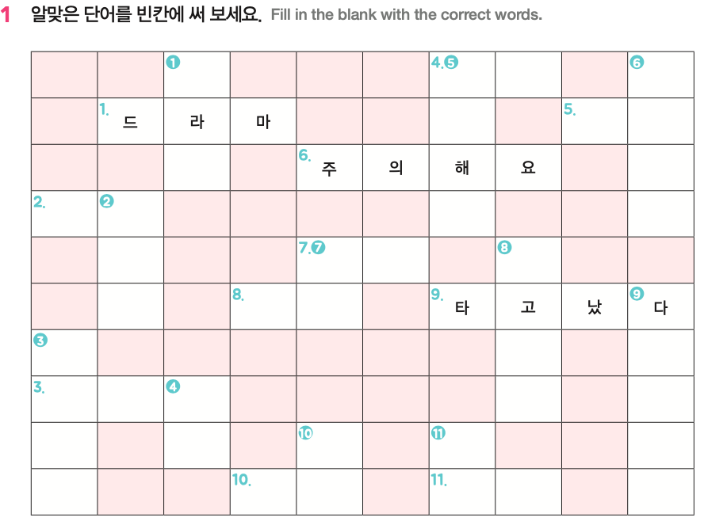
Unit 05 복습 1
연습 P.51
재미한국학교협의회 (NAKS)
The National Association for Korean Schools

Slide 4
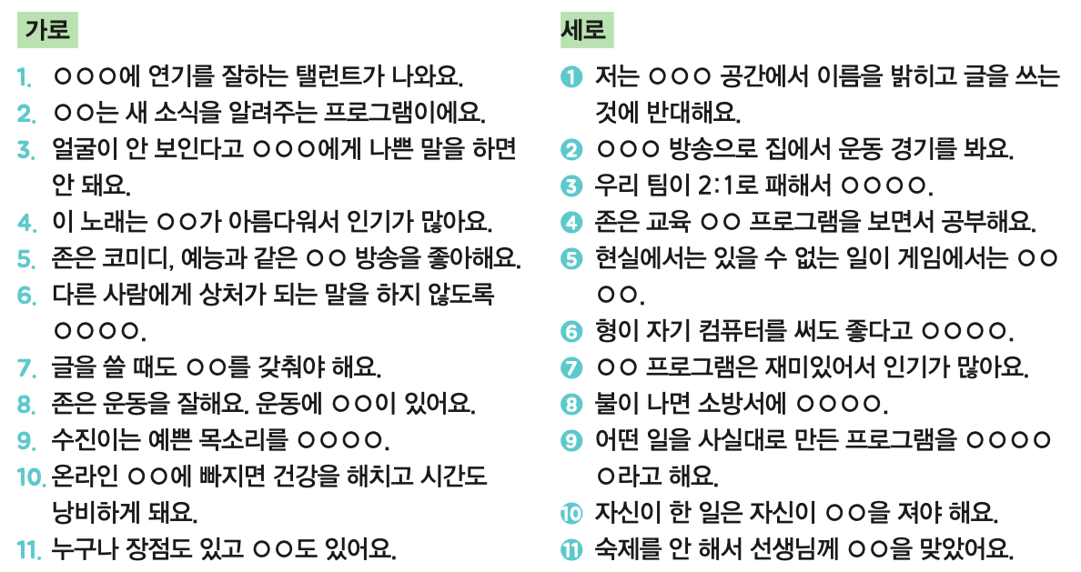
Unit 05 복습 1
연습 P.51

Slide 5
Unit 05 복습 1
연습 P.51
온
인
가 사
허
해
요
능
요
오 락
뉴 스
포
츠
예 의
신
해
요
재
능
속
해
요
큐
멘
터
리
상 대 방
송
책
야
게 임
단 점
재미한국학교협의회 (NAKS)
The National Association for Korean Schools

Slide 6
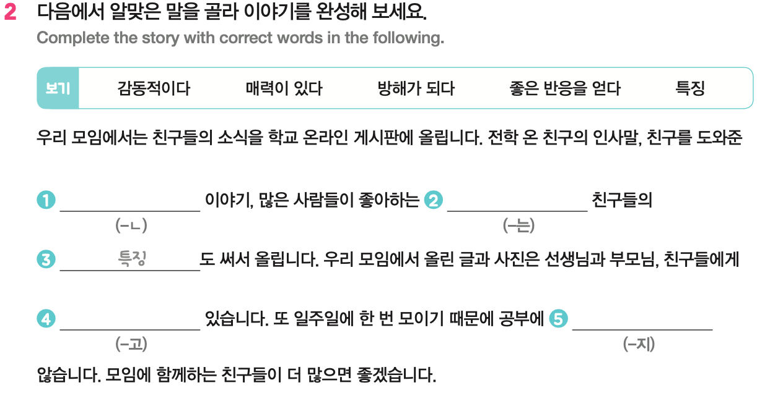
Unit 05 복습 1
연습 P.52
감동적인
매력이 있는
좋은 반응을 얻고
방해가 되지
재미한국학교협의회 (NAKS)
The National Association for Korean Schools

Slide 7
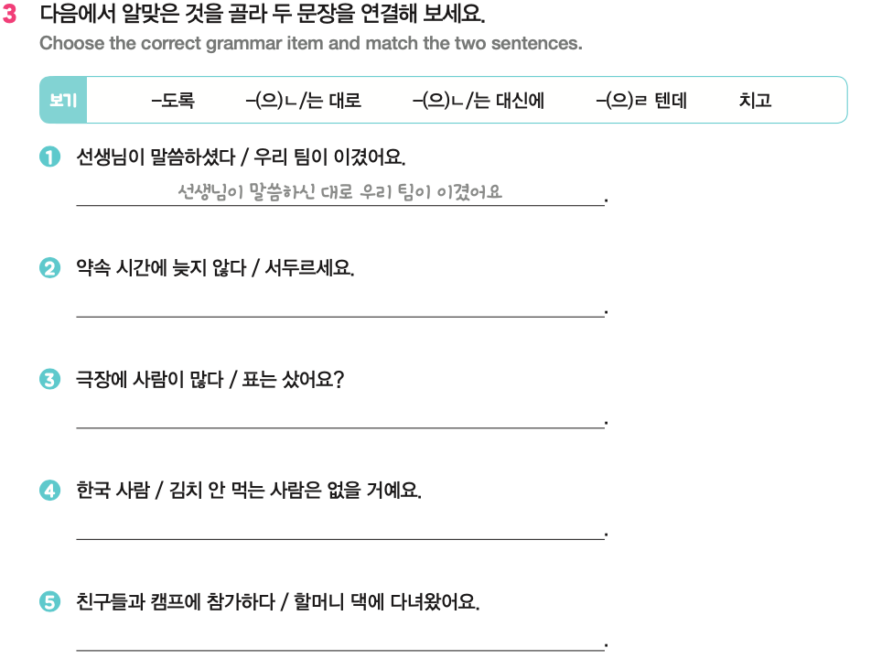
Unit 05 복습 1
연습 P.52
약속 시간에 늦지 않도록 서두르세요
극장에 사람이 많을 텐데 표는 샀어요?
한국 사람치고 김치 안 먹는 사람은 없을 거예요.
친구들과 캠프에 참가하는 대신에 할머니 댁에 다녀왔어요.
재미한국학교협의회 (NAKS)
The National Association for Korean Schools

Slide 8
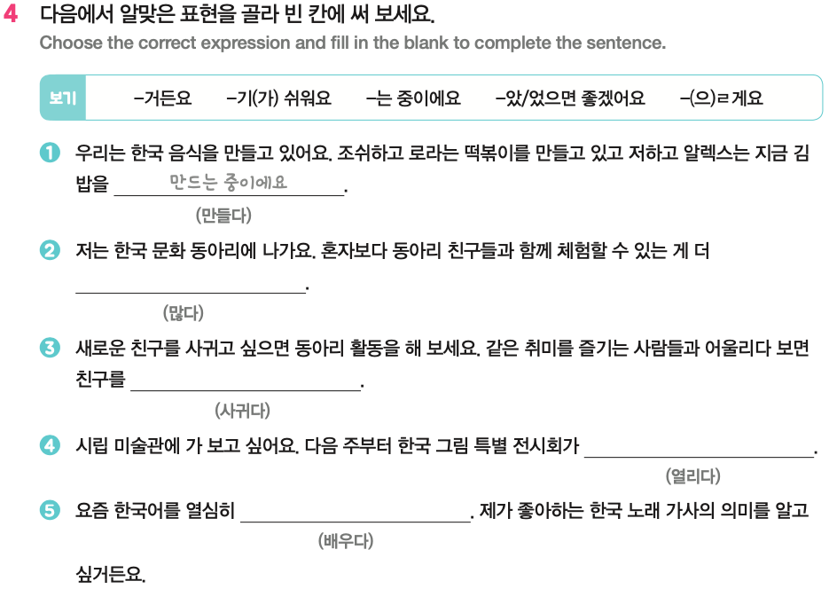
Unit 05 복습 1
연습 P.53
많거든요
사귀기(가) 쉬워요
열리거든요
배우는 중이에요
재미한국학교협의회 (NAKS)
The National Association for Korean Schools

Slide 9
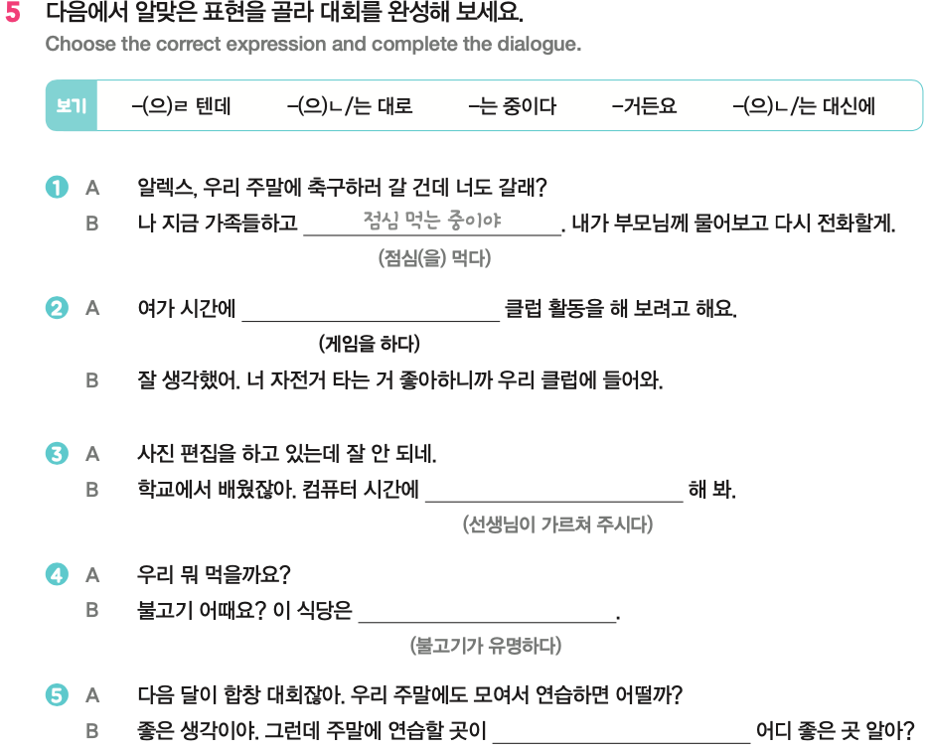
Unit 05 복습 1
연습 P.53
게임을 하는 대신에
선생님이 가르쳐 주신 대로
불고기가 유명하거든요
없을 텐데
재미한국학교협의회 (NAKS)
The National Association for Korean Schools

Slide 10
Unit 05 복습 1
듣고 말해 봐요 P.54
재미한국학교협의회 (NAKS)
The National Association for Korean Schools
재미한국학교협의회 (NAKS)
The National Association for Korean Schools

Slide 11


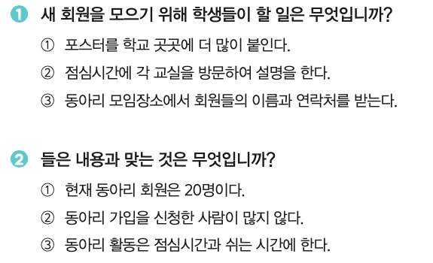
Unit 05 복습 1
듣고 말해 봐요 P.54
⃝
⃝
재미한국학교협의회 (NAKS)
The National Association for Korean Schools

Slide 12
Unit 05 복습 1
읽고 써 봐요 P.55
재미한국학교협의회 (NAKS)
The National Association for Korean Schools
재미한국학교협의회 (NAKS)
The National Association for Korean Schools

Slide 13
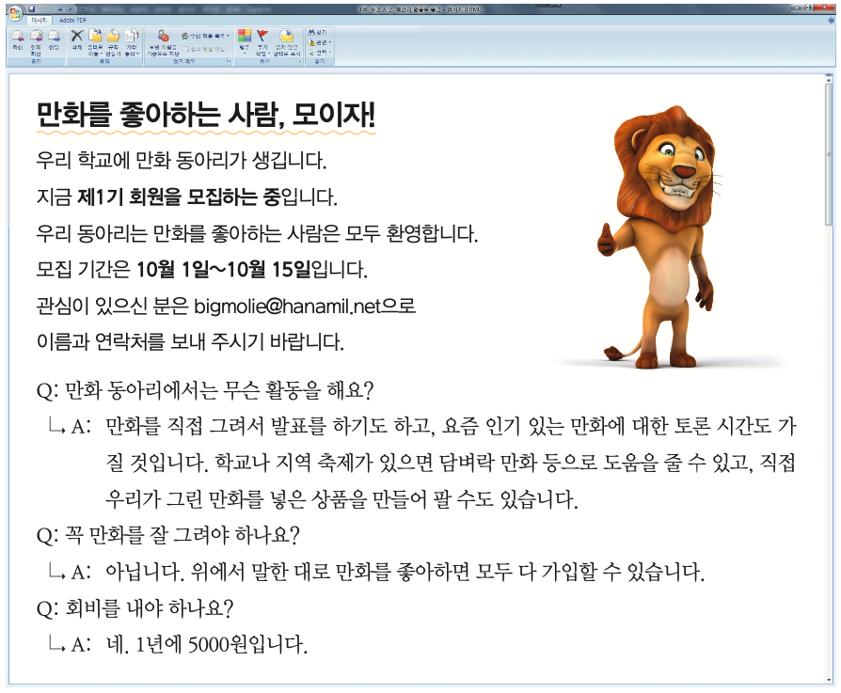
Unit 05 복습 1
읽고 써 봐요 P.55 다음은 만화 동아리 회원 모집에 대한 글입니다. 잘 읽고 질문에 대답해 보세요
기 class
환영하다 to welcome
토론 discussion
직접 directly
담벼락 wall
회비 fee
재미한국학교협의회 (NAKS)
The National Association for Korean Schools

Slide 14
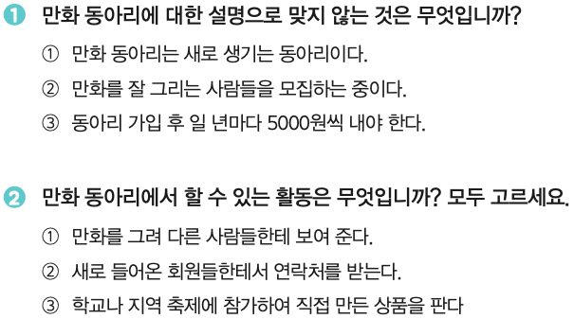
Unit 05 복습 1
읽고 써 봐요 P.55
⃝
⃝
⃝
재미한국학교협의회 (NAKS)
The National Association for Korean Schools

Slide 15
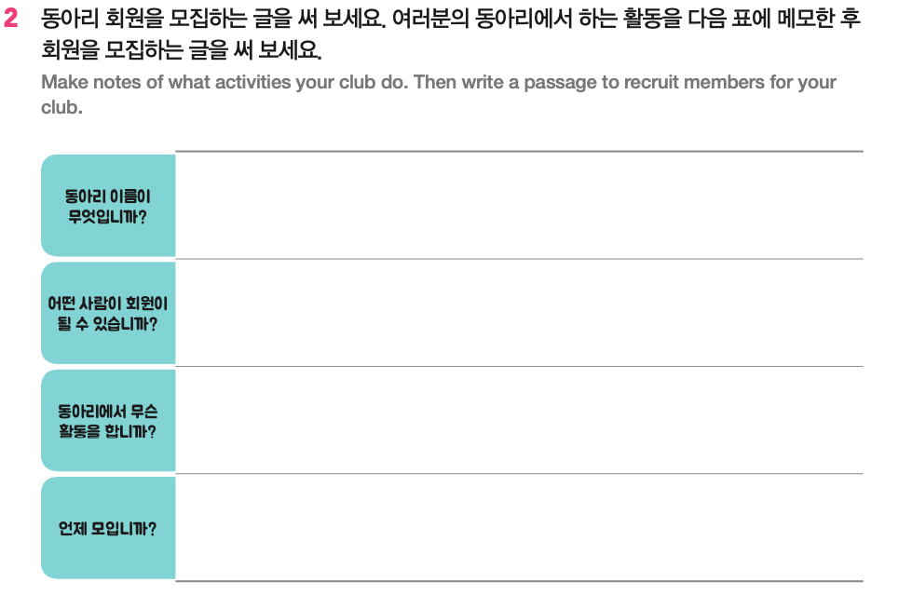
Unit 05 복습 1
읽고 써 봐요 P.56
재미한국학교협의회 (NAKS)
The National Association for Korean Schools

Slide 16

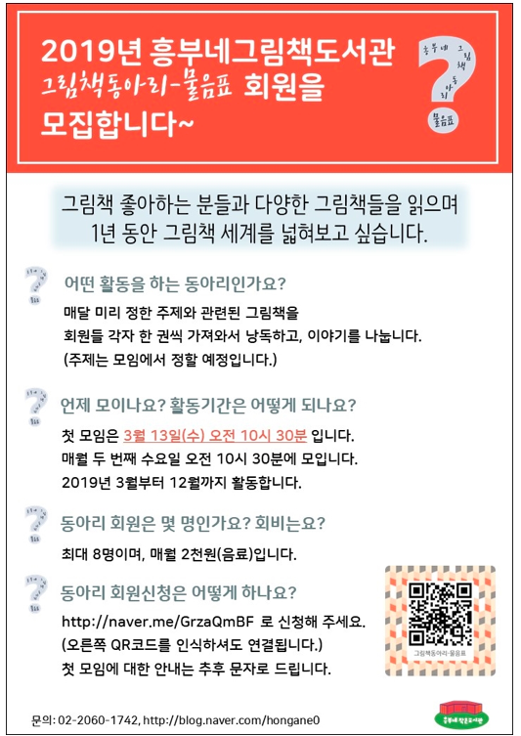
Unit 05 복습 1
읽고 써 봐요 P.56
재미한국학교협의회 (NAKS)
The National Association for Korean Schools

Slide 17
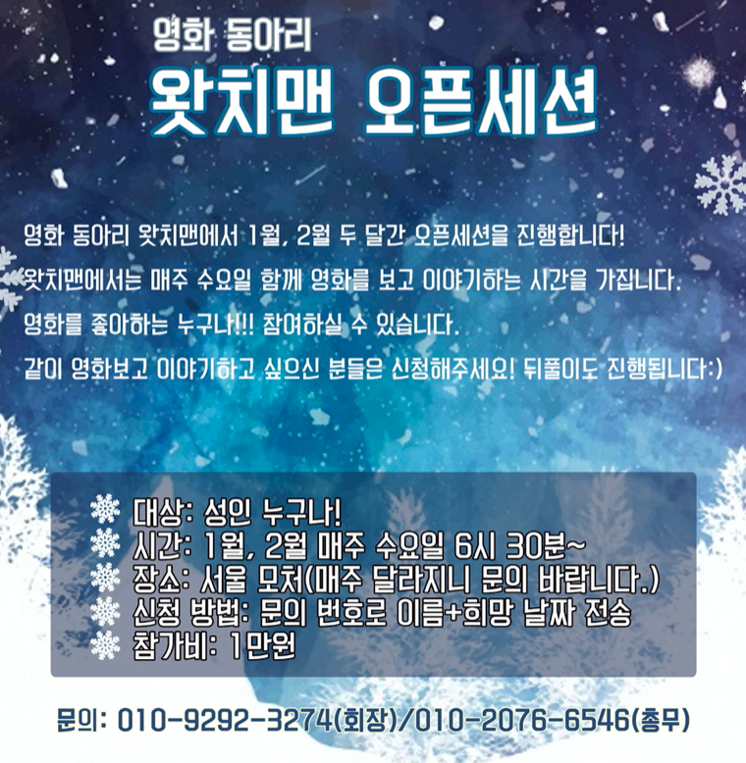

Unit 05 복습 1
읽고 써 봐요 P.56
재미한국학교협의회 (NAKS)
The National Association for Korean Schools

Slide 18
References
재외동포를 위한 한국어 4~2(영어권)
재미한국학교협의회 (NAKS)
The National Association for Korean Schools

